Slide 2

Kilpailun järjestäminen
Tasanopeusajo

Slide 3
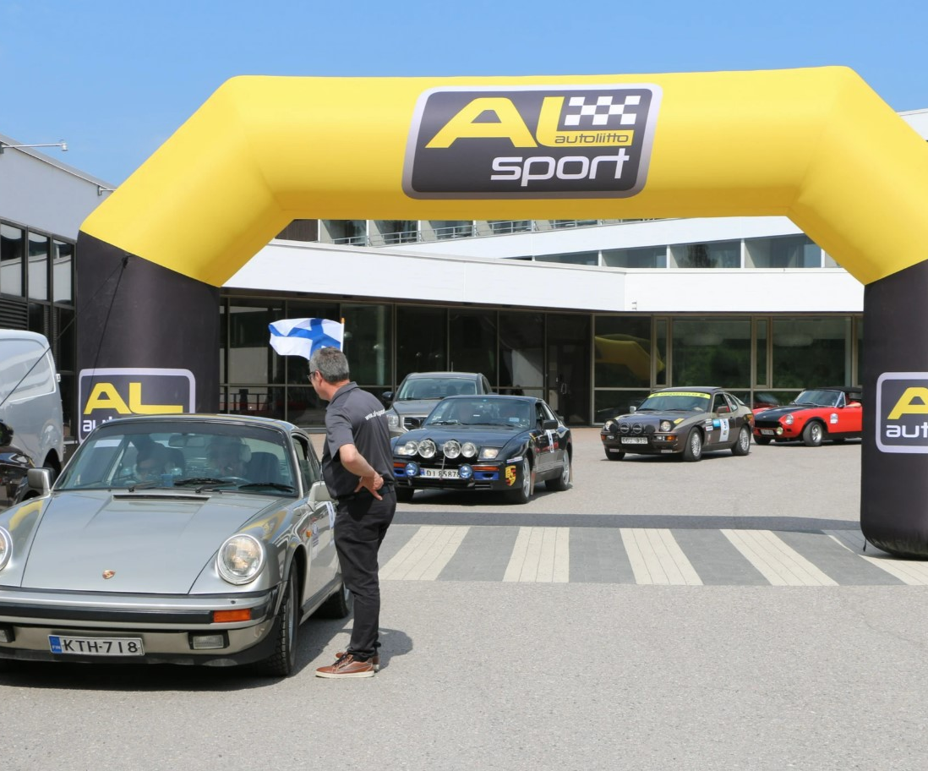
Perussuunnittelu
Päätetään kilpailun järjestämisestä.
Lajiryhmän päällikköön on hyvä olla yhteydessä heti alkuvaiheessa. Näin saadaan etukäteen katsotuksi sopiva ajankohta kilpailuun sekä muut vaadittavat asiat.
Kilpailuautojen seurantalaitteiston ja tuloslaskennan varaaminen.
Kalenteriin anomus AL-Sportin nettisivujen kautta (Edellisen vuoden huhtikuu).
Kilpailun budjetin laadinta.
Kilpailulupa (AL-Sport) sekä kilpailukutsu (7 viikkoa ennen).
Kilpailulle nettisivut ja some.
Järjestäjän pitää olla Autoliiton osasto (AKK:n jäsenseura), tai joku muu AKK:n jäsenseura.
AL-Sportin nettisivuilta löydät lisää tietoa, sekä tietenkin kysymällä rohkeasti.

Slide 4
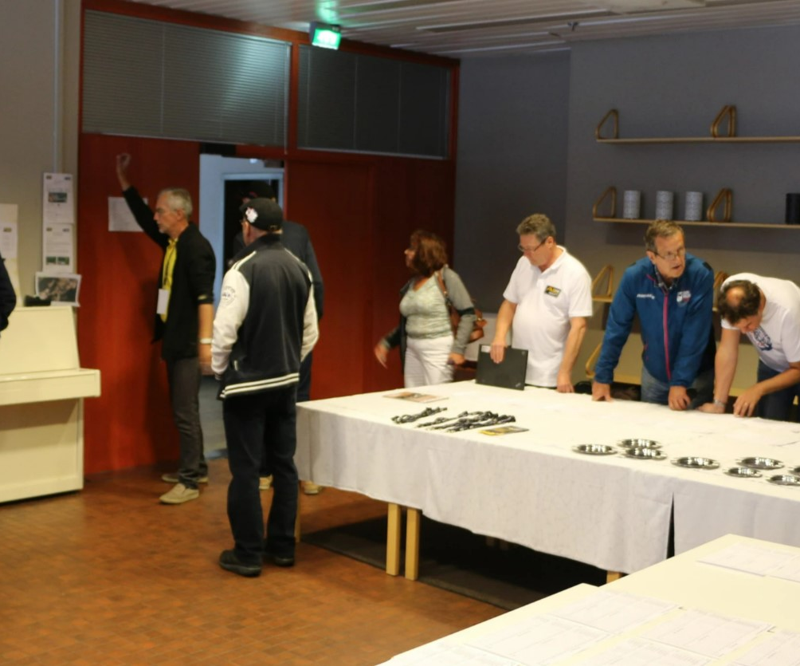
Kilpailupaikka
Kilpailupaikaksi sopii paikka, jossa on tilaa kokoontua ja riittävästi pysäköintitilaa.
Kilpailutoimisto on hyvä olla sisätiloissa, missä WC ja ruokailu- tai kahvittelumahdollisuus. On toki nähty ulkotilojakin, joissa asuntovaunu ilmoittautumista varten.
Paikan suhteen täytyy kuitenkin huomioida tankkauksien ja jatkossa sähköautojen latauksen mahdollisuus lähialueella.
Sopiva paikka on joku isompi huolto- tai liikenneasema, jossa on kaikki tarvittava saman katon alla. Myös erilaiset ravintolat tai kyläseuran talot ovat sopivia.
Kaupungin ruuhkainen keskusta ei välttämättä ole paras paikka järjestää kilpailua. Toisaalta, seremonialähtö voi kiinnostaa yleisöä, kun mukana on runsaasti Historic-autoja.
Lähtö ja maali voivat olla eri paikoissa, helpompi jos on samassa.

Slide 5
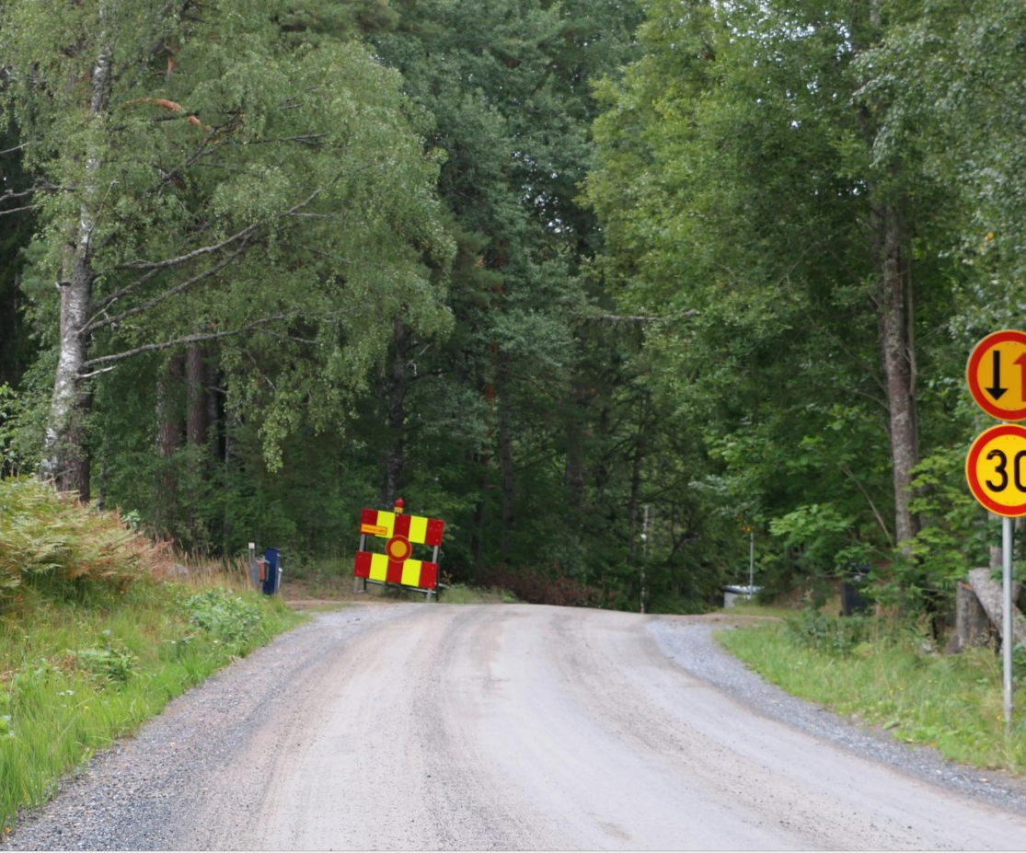
Kilpailureitti
Kilpailureitti on tyypillisesti 200-400km pitkä. Reitti on jaettu siirtymäosuuksiin ja tasanopeuskokeisiin.
Reitillä on syytä olla ainakin yksi pidempi tauko, mielellään ruokailumahdollisuudella ja pidemmissä kilpailuissa myös kahvin mittainen pysähdys.
Historic-autoilla pitäisi olla tankkausmahdollisuus 150 km välein.
Tasanopeusjaksojen lähtöpaikat tulisi sijoittaa siten, että 3-4 kilpailijaparin autot voi pysäköidä turvallisesti tien reunaan.
Autojen kulkua seurataan GPS:lllä, joten toimitsijoita tarvitaan vain lähdössä, tauolla ja maalissa.
Aikataulutus sopivaksi. Ei liikaa, eikä liian vähän aikaa.

Slide 6
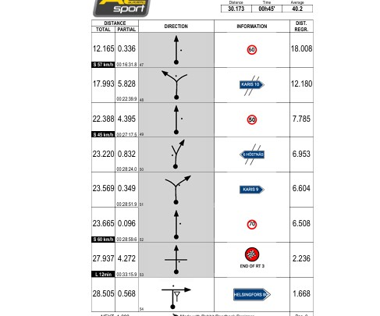
Tiekirja
Tiekirjaa tehtäessä joutuu reitin ajamaan useampaan kertaan läpi. Tähän kannattaa varata aikaa.
Siirtymäjaksoilla tiekirjaan merkitään tärkeimmät risteykset ja niiden ajosuunta nuolikuvioilla. Tärkeimmät nopeusrajoitukset kirjataan niin ikään. Muitakin avustavia merkintöjä voi käyttää.
Tasanopeusjaksoille (tummennettu pohja) annetaan lähtöpaikka, ajonopeus, sen muutospaikat ja jakson päättymispaikka.
Tiekirjan voi tehdä vaikka Excelillä, nykyisin useimmiten ilmaisella Roadbook Designer –sovelluksella. Pdf-tuloste on maksullinen, joko kertamaksulla tai vuosilisenssillä.
Tiekirja tulostetaan ja monistetaan tai painetaan paperille.
Tiekirja julkaistaan myös ladattavaksi sähköisenä versiona. Tällöin se asetetaan saatavaksi vasta kun paperiset tiekirjat ovat jaossa.

Slide 7
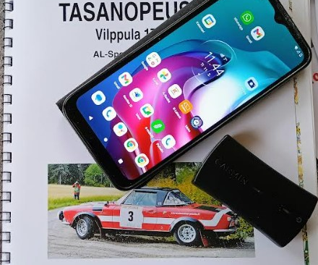
Seuranta- ja tuloslaskentalaitteisto
Kilpailijoiden aikaseurannan ja tuloslaskennan laitteiston varaaminen
Useimmilla kilpailijoilla on oma Garmin Glo2 – paikannin , joka yhdistetään älypuhelimeen. Lisäksi Autoliitolla on muutama paikannin, joita voidaan vuokrata kilpailijoille. Näitä käytetään alkukauden kilpailuissa.
Seuraaviin kilpailuihin tulee oma laitteisto, joka on vuokrattavissa tuloslaskennan kautta.
Tuloslaskentaa on hoitanut Jukka Aromaa, joka on käytettävissä myös tänä vuonna. Kustannus on x euroa / auto.

Slide 8
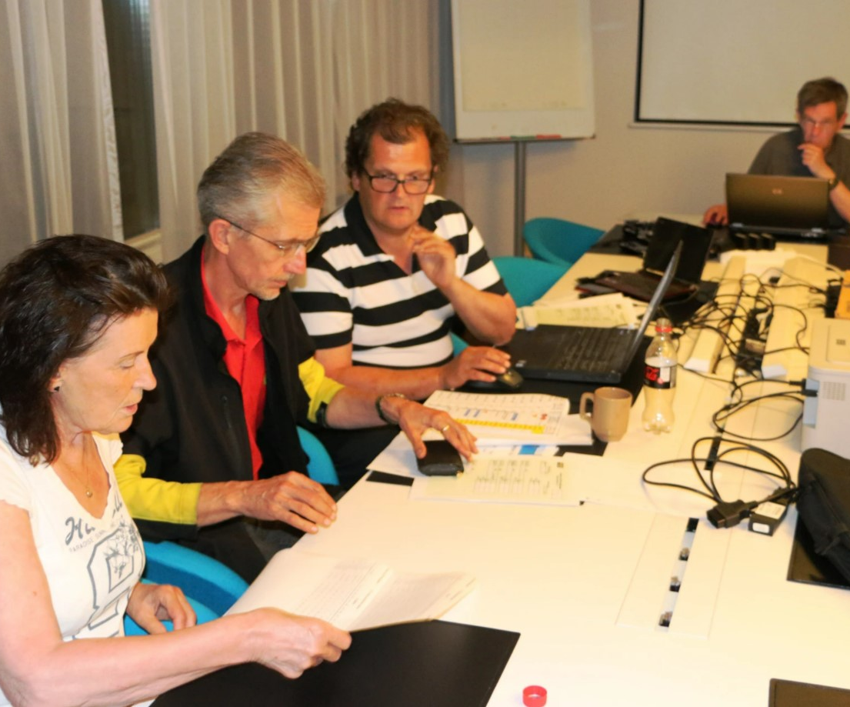
Kilpailun toimitsijat
(Esimerkkejä määristä. Vaihtelee kilpailuittain, osaa eri tehtävistä voi hoitaa sama henkilö. Jos lisenssi, mielellään rallin tai nopeuden lisenssi)
Kilpailun johtaja (1 hlö. perustoimitsijalisenssi).
Ratamestari (1-2 hlö).
Tarkkailija (1 hlö. perustoimitsijalisenssi).
Sihteeri (mielellään 2 hlöä).
Katsastus (1-2 hlö).
0 – Auto ja mahdollisesti purkuauto (2-4 hlö).
Tuloslaskenta (1-2 hlö).
Lähtö, tauko ja maali henkilökunta (2-4 hlöä / paikka).

Slide 9
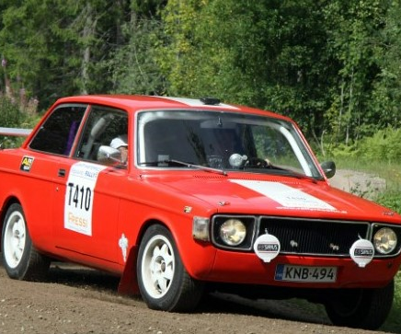
Kilpailun kulku
Ilmoittautuminen kilpailutoimistoon.
Aikaseurantalaitteiston kiinnitys ja kirjautuminen seurantaan
Kilpailunumerot autoon ja katsastus.
Ajajakokous.
Lähtö
Siirtymiä ja tasanopeusjaksoja sekä tauko (tauot)
Maali
Aikaseurantalaitteiston ja mahd. kilpailukortin palautus
Tuloslaskenta
Tulokset
Palkintojenjako

Slide 10
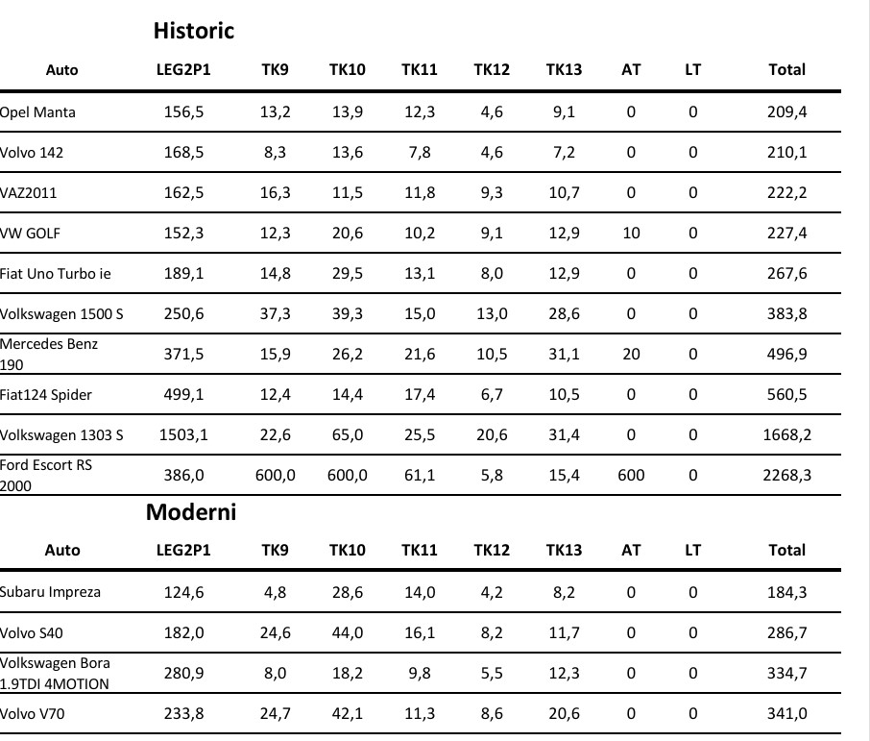
Tulokset
Maaliin tultaessa on 30 min aikaa tehdä vastalause johdon päätöstä tai kilpailutapahtumia koskien.
Tuloslaskenta tehdään nykyisin Rally Rabbitin sovelluksella.
Kilpailun tulokset julkistetaan kilpailutoimiston ilmoitustaululla, tästä alkaa tulosluettelon vastalauseaika (15 minuuttia), jos vastalauseita ei tule, niin tämän ajan jälkeen jaetaan palkinnot.
Tulokset lähetetään lajiryhmän päällikölle, joka laittaa ne lajisivuille sekä päivittää cup-tulokset.
Kilpailun omien sivujen päivityksestä huolehtii kilpailun järjestäjä itse, samoin omista somekanavistaan.

Slide 11
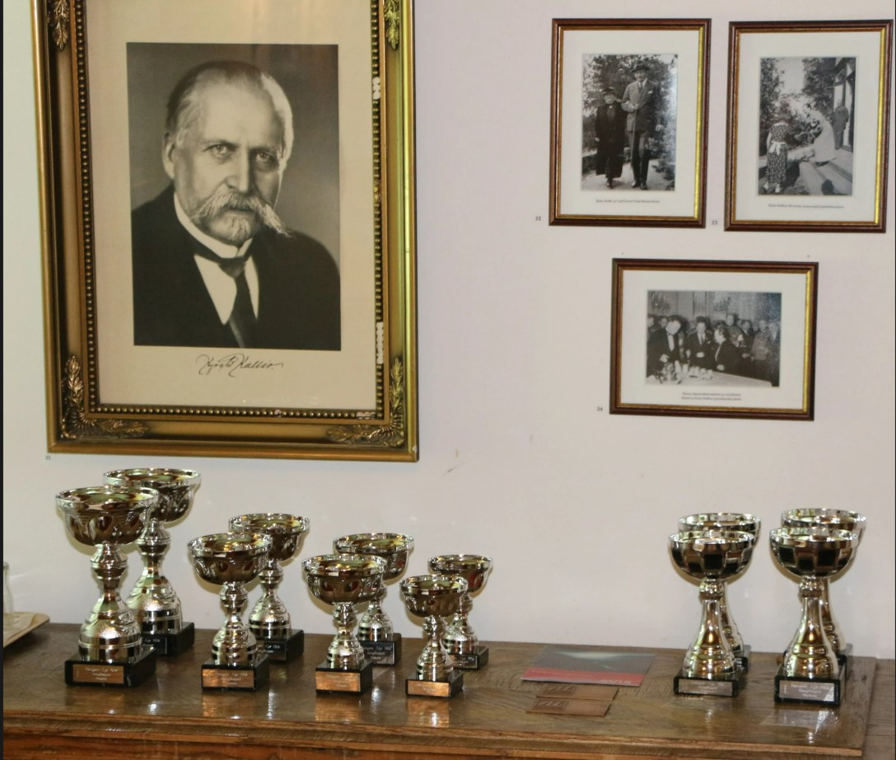
Loppusanat
Autourheilu on yksi osa Autoliiton toimintaa. Kilpailujen järjestäminen osoittaa, että osastoilla on toimintaa.
Kilpailujen järjestäminen ei ole niin vaikeaa kuin monesti luullaan.
Yksi tapa madaltaa kynnystä on osallistua tasanopeusajoa järjestävän osaston tapahtumaan toimitsijana tai kilpailijana.
Vaikka tasanopeuskilpailu voidaan järjestää pienellä miehityksellä, on ainakin ensi kertaa järjestettäessä hyvä ottaa useampia henkilöitä mukaan järjestämiseen. Näin saadaan järjestämiskokemusta suuremmalle joukolle.
Kiitoksia!
Tasanopeus: https://www.autoliitto.fi/toiminta/al-sport-autourheilu/tasanopeusajo/

